Slide 1
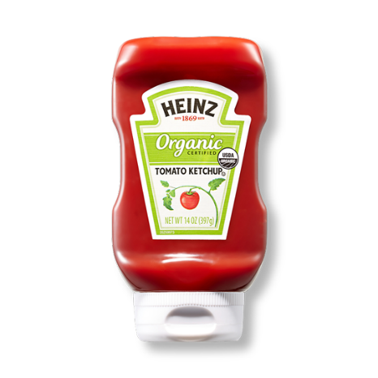
Analysis Relation Between Tomato’s Growth Data With R
Geontae Kim

Slide 2
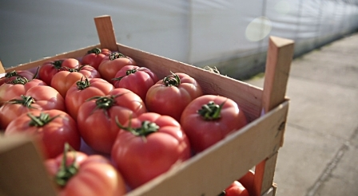
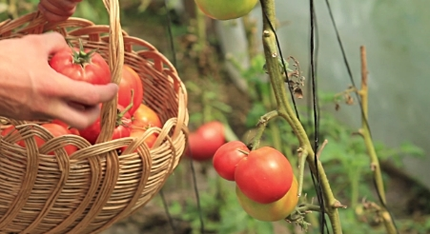
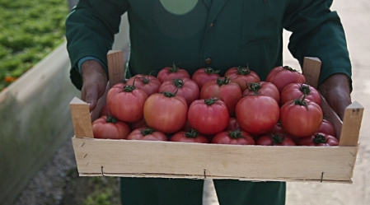
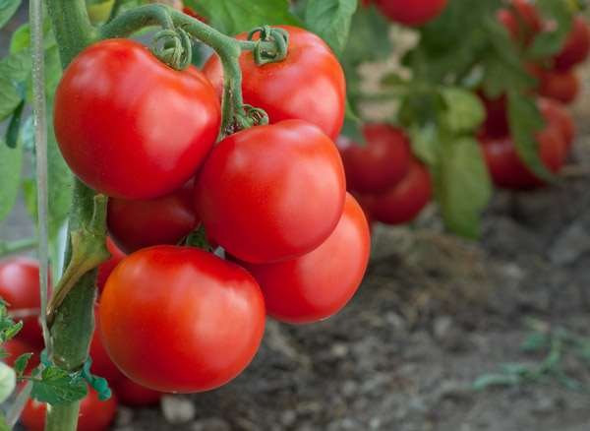
Goal
What Makes Tomatoes Tasty?

Slide 3
데이터 분석 진행 단계
1단계: 데이터 수집
↓
2단계: 데이터 탐색과 준비
↓
3단계: 데이터로 모델 훈련
↓
4단계: 모델 성능 평가
↓
5단계: 모델 성능 개선

Slide 4

1단계: 데이터 수집

Slide 5

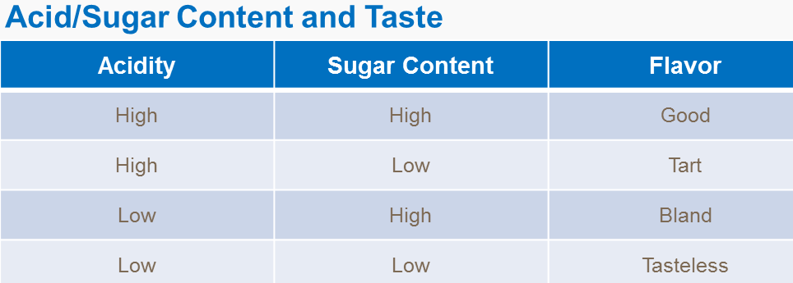
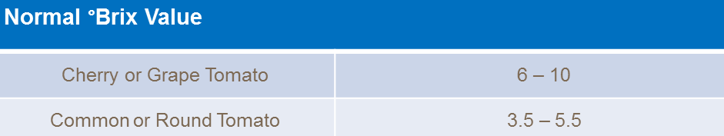
2단계: 데이터 탐색과 준비

Slide 6
2단계: 데이터 탐색과 준비
date | quantity | total_weight | average_weight | min_weight | max_weight | red_brix | red_acidity | ratio_brix_acidity
05월 04일 | 12 | 2133.93 | 177.8275 | 151.62 | 219.13 | 4.92 | 0.547 | 8.994515539
05월 06일 | 14 | 2306.84 | 164.77 | 112.31 | 236.18 | 4.94 | 0.345 | 14.31884058
05월 06일 | 8 | 1252.75 | 156.5938 | 94.77 | 210.65 | 4.92 | 0.547 | 8.994515539
05월 09일 | 34 | 5177.29 | 152.27 | 72.73 | 243.7 | 4.94 | 0.345 | 14.31884058
05월 09일 | 13 | 1896.8 | 145.9077 | 105.47 | 186.41 | 4.92 | 0.547 | 8.994515539
05월 09일 | 16 | 2788.53 | 174.28 | 85.75 | 234.34 | 4.76 | 0.531 | 8.964218456
05월 10일 | 9 | 1377.99 | 153.11 | 67.78 | 196.71 | 4.76 | 0.531 | 8.964218456
05월 11일 | 13 | 1722.5 | 132.5 | 98.1 | 181.67 | 4.94 | 0.345 | 14.31884058
05월 11일 | 11 | 1983.51 | 180.32 | 127.61 | 247.55 | 4.76 | 0.531 | 8.964218456
05월 12일 | 17 | 2238.87 | 131.7 | 81.49 | 205.58 | 4.76 | 0.531 | 8.964218456
05월 13일 | 10 | 1255.59 | 125.559 | 93.17 | 157.98 | 4.92 | 0.547 | 8.994515539
05월 13일 | 20 | 3066.56 | 153.33 | 99.12 | 218.54 | 5 | 0.855 | 5.847953216
05월 14일 | 24 | 4256.76 | 177.37 | 103.26 | 340 | 5 | 0.855 | 5.847953216
05월 15일 | 10 | 2102.83 | 210.28 | 122.36 | 451.55 | 5 | 0.855 | 5.847953216
05월 16일 | 19 | 2519.27 | 132.59 | 93.64 | 196.03 | 4.94 | 0.345 | 14.31884058
05월 16일 | 15 | 2099.07 | 139.938 | 76.47 | 239.55 | 4.92 | 0.547 | 8.994515539
05월 16일 | 34 | 8306.56 | 237.33 | 120.2 | 488.94 | 5.3 | 0.61 | 8.68852459
05월 17일 | 12 | 2819.87 | 234.99 | 128.15 | 329.73 | 5.3 | 0.61 | 8.68852459
05월 18일 | 24 | 5436.17 | 226.51 | 83.4 | 396.56 | 5.3 | 0.61 | 8.68852459
05월 19일 | 22 | 4116.46 | 187.11 | 103.29 | 255.08 | 5.86 | 0.655 | 8.946564885

Slide 7
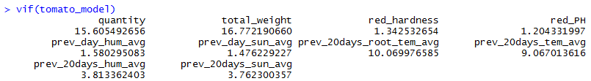
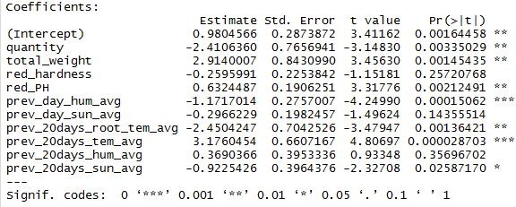
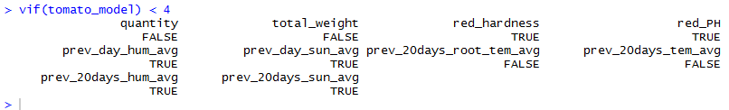
3단계: 데이터로 모델 훈련
tomato <-read.csv("tomato_farm.csv",header=T)
tomato_label <- tomato$quality
tomato_label <- as.data.frame(afarm_label)
normalize<-function(x) {
return((x-min(x))/ (max(x)-min(x)))}
tomato_n<-as.data.frame(lapply(tomato,normalize))
tomato2<-cbind(tomato_label, tomato_n)
tomato_model <- lm(tomato_label~.,data=tomato2)
summary(tomato_model)
vif(tomato_model)
vif(tomato_model) < 4

Slide 8
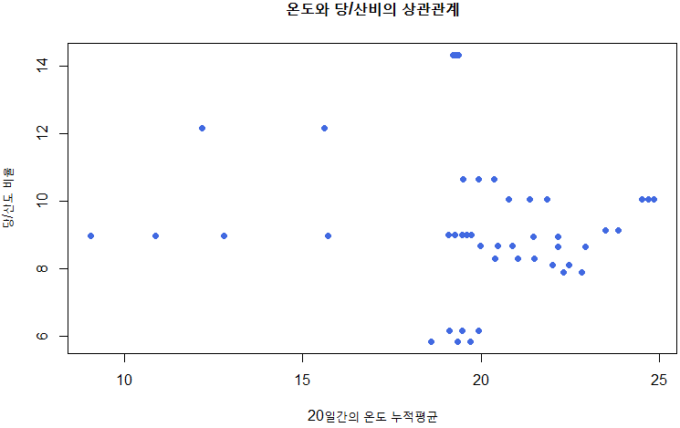
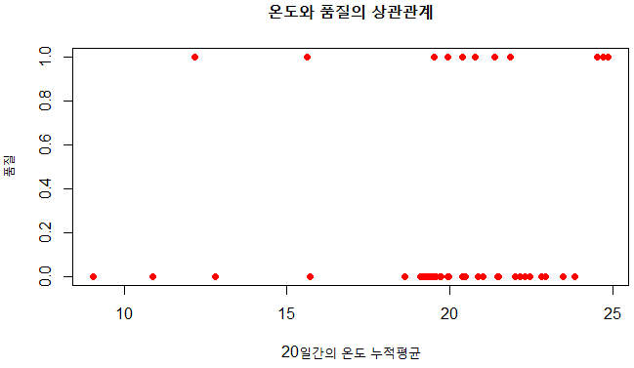
4단계: 모델 성능 평가

Slide 9
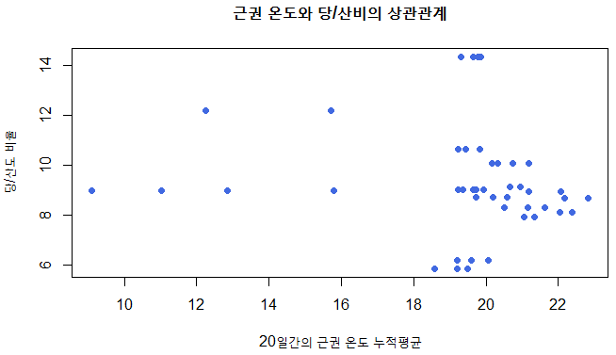
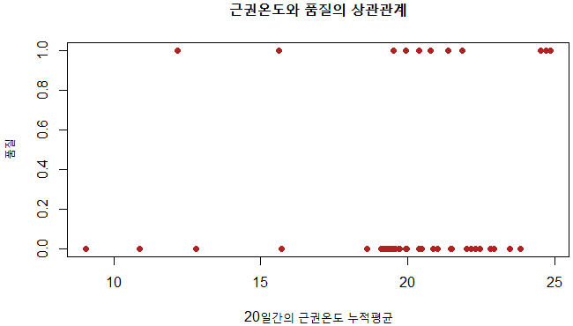
5단계: 모델 성능 개선

Slide 10
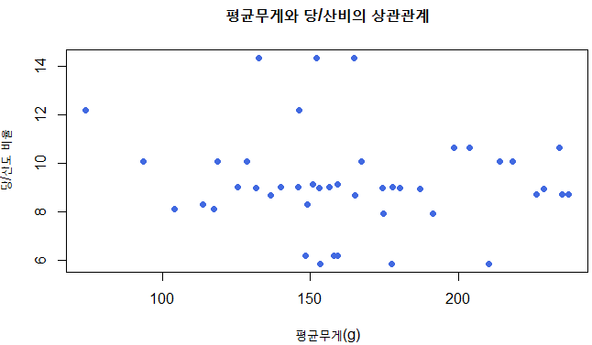
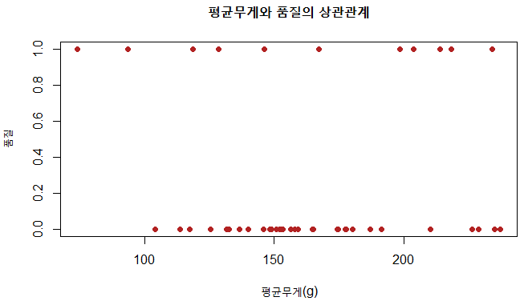
Conclusion

Slide 11
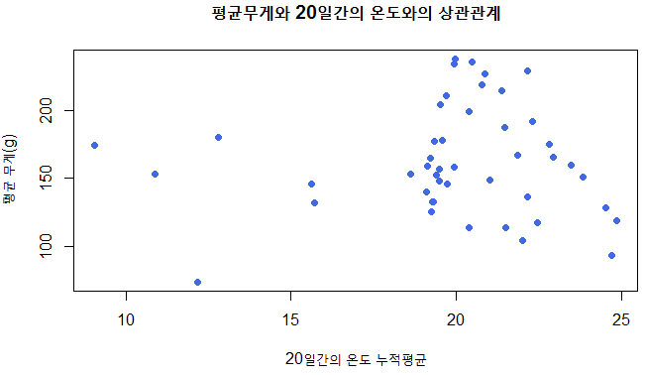
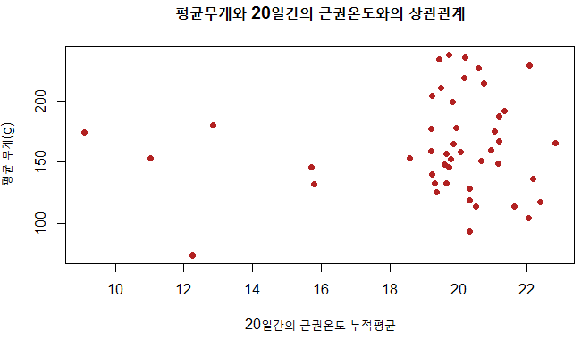
Conclusion

Slide 12
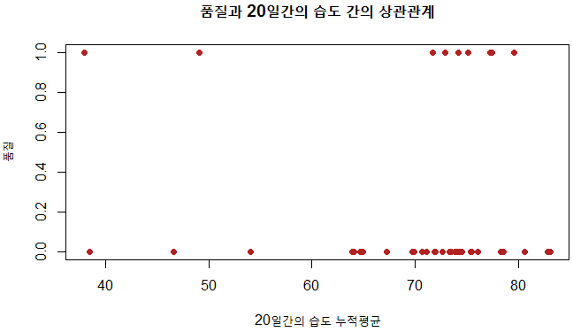
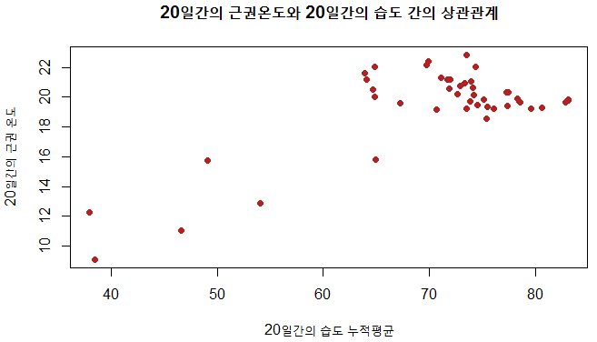
Conclusion

Slide 13
Conclusion
데이터 간의 관계분석을 통해, 우수 토마토 품질에 무게, 온도, 근권온도, 습도 가 영향을 주는 것으로 분석되었다. 당/산비에 대해서는 18~20도 부근에서 형성되고, 품질(Label)에 대해서는 20~22도 부근에 형성되는 것으로 분석되었으며, 습도는 70~80%로 분석되었다.그리고 무게는 200g 이상에서 형성되는 것을 확인하였다. (무게는 과육이 많은 것을 의미)
우리나라는 5~6월이 되면 토마토의 수확량이 겨울철보다 월등히 높아지는데 그 이유는 자연적으로 온도가 약 18도 전후가 된다는데 있다. 겨울철에는 물론 햇빛도 부족하지만 특히 값비싼 유류대로 인해 생육에 큰 문제가 없다면 온도를 가급적 낮게 관리해 우선 경비를 절감하는데 재배초점이 맞춰져 있다. 이것은 전체적으로 봤을 때 품질 좋은 토마토의 생산성을 떨어트리게 되는 원인이 되고 있음. 일정한 생산성을 유지하기 위해서는
온도 관리가 관건임.
Further Study
우리나라에서 토마토 생산량이 가장 많은 지역의
지난 10년간 온도, 습도를 분석해서
토마토 생산량, 토마토 등급과의 상관관계를 분석.

